Slide 1
Международна конференция Eнергийна сигурност на Югоизточна Европа и национална сигурност Панел 1: Основни изисквания и принципи за постигане на национална сигурност чрез енергийна сигурност Защита на енергийната инфраструктура в България днес и утре Димитър Куюмджиев Експерт по сигурност на енергоснабдяването
15 Юни 2018
Интер Експо Център
София,България

Slide 2
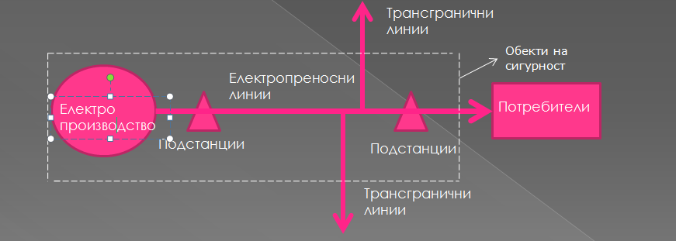
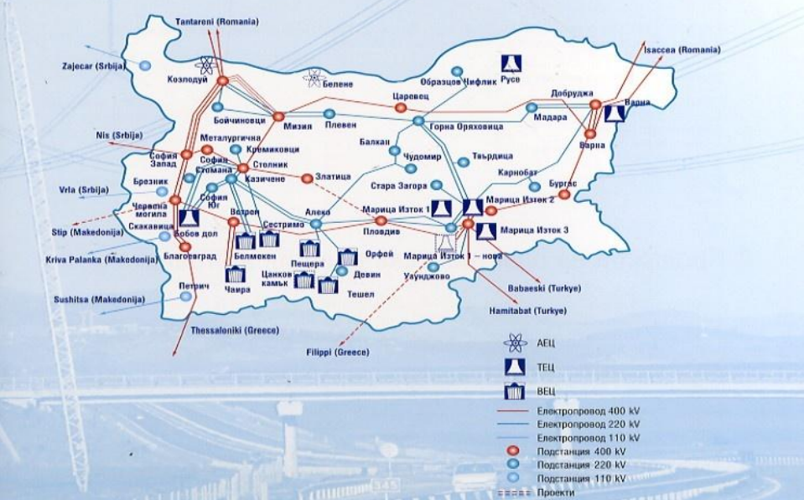
Eнергийна сигурност на Югоизточна Европа и национална сигурност
ОБЕКТИ НА ЕНЕРГИЙНАТА ИНФРАСТРУКТУРА
Електро енергийна система
- на преносната мрежа - Електроенергиен системен оператор (ЕСО)
- на разпределителните мрежи –ЧЕЗ, ЕВН, Енерго-Про
Диспечерски центрове:
Централно диспечерско управление (ЦДУ)
Регионални диспечерски центрове
Оператори на критична инфраструктура:
- в енергопроизводството

Slide 3
Eнергийна сигурност на Югоизточна Европа и национална сигурност
ОБЕКТИ НА ЕНЕРГИЙНАТА ИНФРАСТРУКТУРА
Газова система

Slide 4
Eнергийна сигурност на Югоизточна Европа и национална сигурност
Нормативна база и свързани документи
ЗАКОН НА ЕНЕРГЕТИКАТА
ЗАКОН ЗА ЗАЩИТА ПРИ БЕДСТВИЯ
ДИРЕКТИВА 2008/114/ЕО на Съвета относно установяването и означаването на европейски критични инфраструктури и оценката на необходимостта от подобряване на тяхната защита
ПОСТАНОВЛЕНИЕ № 181 на МС от 20.07.2009 г. за определяне на стратегическите обекти и дейности, които са от значение за националната сигурност;
ПОСТАНОВЛЕНИЕ № 4 на МС от 19.01.2010 г. за определяне на списък на стратегическите обекти от значение за националната сигурност, които се охраняват от Министерството на вътрешните работи;
Стратегия за национална сигурност на Република България от 2011г. (през 12/2017г. кабинетът одобри проект за актуализация);
Стратегия за противодействие на радикализацията и тероризма (2015-2020) и План за нейното изпълнение;
Национална програма за защита при бедствия 2014-2018 г.;
План за управление при кризи вследствие на терористична дейност и др.

Slide 5
Eнергийна сигурност на Югоизточна Европа и национална сигурност
Прилагане на нормативните документи
За „критична инфраструктура” се приема инфраструктурата, която предоставя жизнено важни за функционирането на обществото услуги или обекти, загубата на които може да има сериозно въздействие върху здравето на населението, околната среда, икономиката и сигурността. Това налага тяхната защита да обхваща всички опасности за тях – природни бедствия, човешка дейност и терористични заплахи.
С Постановление № 18 от 1 февруари 2011 г. е утвърдена процедурата за установяване и означаване на европейски критични инфраструктури (ЕКИ), разположени на територията на Република България, както и мерките за тяхната защита в секторите енергетика и транспорт.
В съответствие с «Наредба за реда, начина и компетентните органи за установяване на критичните инфраструктури и обектите им и оценка на риска за тях» МВР е съгласувало представения от МЕ «Списък на потенциалните критични инфраструктури и обекти в сектор Енерегетика »(общо170 на брой).
В съответствие с ДИРЕКТИВА 2008/114/ЕО през 2010г. са съгласувани и нотифицирани обекти от ЕКИ между България и Румъния, които имат трансграничен ефект върху свързаните ни енергийни системи. Същата съгласувателна процедура е извършена и с Република Гърция, но не е нотифицирана.
За всеки енергиен обект има разработени Аварийни планове и Планове за защита при бедствие, а газовите дружества разполагат и с ПЛАН за действие при извънредни ситуации, съгласно Регламент (ЕС) № 994/2010 на европейския парламент и на съвета

Slide 6
Eнергийна сигурност на Югоизточна Европа и национална сигурност
Срещу какви видове заплахи трябва да бъдат защитена
критичната инфраструктура?
Подходите за защита на критичната инфраструктура са тясно свързани със заплахата от тероризъм. Има тенденция към подходи, основаващи се на така наречения подход за всички рискове, като същевременно с приоритет се противопоставят на заплахите от тероризма.
Пълна защита никога не може да бъде постигната. Смущения или разрушения в техническата инфраструктура на обществото могат да бъдат причинени от природни бедствия, технически повреди, човешки грешки, тероризъм и военни действия.
Счита се за рационално, мерките и усилията да се съсредоточат повече върху устойчивостта на инфраструктурата или за осигуряване само на частичното й разграждане , отколкото просто на защитата й. Още повече, че обща характеристика на критичните инфраструктури е, че те са свързани с други инфраструктури в няколко различни точки, формиращи сложна и динамична система.
Устойчивата инфраструктура е система, която може да издържа на щети или смущения, но ако е засегната, може да бъде възстановениа по-лесно и рентабилно. Времето с прекъснато енергоснабдяване може да бъде значително намалено чрез увеличаване на подготвеността на обектите и на персонала, който оперира и ги поддържа.
Но така ли устойчива е инфраструктурата, когато бъде засегната от природни явления?

Slide 7
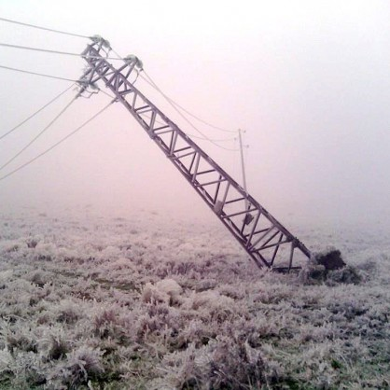
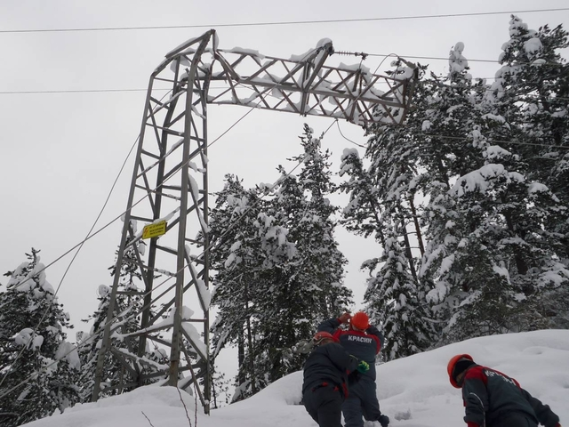
Eнергийна сигурност на Югоизточна Европа и национална сигурност
ЗАЩИТА НА ЕЛЕКТРИЧЕСКАТА КРИТИЧНА ИНФРАСТРУКТУРА – СРЕЩУ КАКВО?
Картината на заплахите срещу енергийната инфраструктура е по-скоро променлива отколкото фиксирана, като значително се изменя в зависимост от това за коя държава се отнася и нейните неотдавнашни практики.
В България най-висока повреждаемост и дълговременно прекъсване на енергозахранването е констатирано не от терористични атаки, а от изненадите на Майката Природа.
Най-сериозната аварийна обстановка по причина на мокър сняг и виелици бе възникнала през м.март 2015г. когато в СЗ и ЮИ България, общо 771 населе-ни места с над 116200 потре-бители останаха без електро-захранване и се наложи въ-веждане на ограничителен режим на снабдяване с ток.
Няма друго противодействие за намаляване времето за прекъсване на електрозахранването, освен разполагане с голям брой аварийни групи (собствени и наети), снабдени с високопроходима техника, дронове за облитане на електрическите линии за локализиране на прекъсванията, обезпеченост с резервни елементи и квалифициран персонал.

Slide 8
Eнергийна сигурност на Югоизточна Европа и национална сигурност
ЗАЩИТА НА ЕЛЕКТРИЧЕСКАТА КРИТИЧНА ИНФРАСТРУКТУРА – СРЕЩУ КАКВО?
Най-трудна и ресурсоемка е защитата на линейната инфраструктура.
Мрежата за високо и средно напрежение се изгражда обикновено с въздушни линии. И двата вида линии, когато преминават през гористи местности, се осигуряват от падане на дървета с т.н. сервитутни просеки. През 2015г. се внесоха промени Наредба №16 за сервитутите на енергийните обекти, като се разшири сервитута за линии средно напрежение, като се добави и необходимостта на всеки 10 години да се актуализира широчината на просеките в зависимост от прираста на дърветата.
Един от възможните начини за увеличаване на физическата сигурност на електропроводите е да се заменят с подземно разположени кабелни линии. Американския Електрически институт (EEI) е изчислил, че поставянето на електропроводи под земята струва около 1 милион долара на миля, в сравнение със 100 000 щатски долара на миля за въздушни линии, т.е. идеята е финансово невъзможна и все пак се прилага у нас за отговорни подобекти (напр. помпени станции за питейна вода) в планински гористи райони.
Към защитата на точкова инфраструктура (електроцентрали, подстанции, диспечерски центрове и др.п.) са внедрени следните мерки за сигурност :
ограден периметър (физическа ограда – единична или двуредова);
устройства за откриване на проникване и видеонаблюдение;
бариери за достъп;
контролиран достъп до отделни сгради и помещения;
въоръжени и обучени охранителни сили;
подробни проверки на персонала;
цялостна стратегия за защита.

Slide 9
Eнергийна сигурност на Югоизточна Европа и национална сигурност
ЗАЩИТА НА ГАЗОВАТА КРИТИЧНА ИНФРАСТРУКТУРА – СРЕЩУ КАКВО?
Газопроводите са предимно подземна инфраструктура, което ги прави по-защитени от вандализъм или терористични атаки.
Повреди с плътността или разкъсване на газопроводи са резултат от различни причини, включително от външна сила (например при изкопни работи от трета страна), корозия, механична повреда, неизправност в системата за управление или грешка на оператора. Тези произшествия са значителни в контекста на сигурността по причина, че такива събития се случват много по-често отколкото е вероятно да възникнат от ограничена терористична дейност.
Естествените явления, като наводнения и земетресения, също могат да повредят газопроводите.
Газовата инфраструктура може да бъдат индиректно увредена от други видове терористични атаки, като например, нападения срещу регионални електропроводни или телекомуникационни мрежи, които от своя страна биха могли да засегнат (обезточат) системите за управление и безопасност на газовата мрежа. Една от проверените мерки за защита на газова инфраструктура е внедряването на система за управление интегритета на газовата мрежа (откриване на неплътност, изискваща изключване/изолиране на засегнатия участък).
Точковата газова инфраструктура се защитава аналогично на електрическата такава.

Slide 10
Eнергийна сигурност на Югоизточна Европа и национална сигурност
Мерки за подобрение на защитата
Терористичният враг пред който сме изправени е решителен, търпелив, адаптивен и представлява сериозно предизвикателство. Но еквивалентна физическа вреда на тази, причинена от буря или обилен снеговалеж ще бъде изключително трудно да причини, дори и голяма, добре организирана група от терористи.
Енергийните компании могат да изберат най-добрите начини за постигане на по-висока защита на линейната инфраструктура, но това изисква много време и финансови следства, защото енергийните мрежи и техните компоненти са дълготрайни инвестиции, които се обновяват обикновено след двадесет или тридесет години.
Бъдещето в защитата и подобряване сигурността на електрическата мрежа е в широкото прилагане на интелигентни мрежови технологии, т.н. «Умни мрежи» и «Дискретни мрежи» - комбинация от потребители и разпределени малки източници
на енергия.
За постигането на тази цел, в напредналите страни се прилага цифровизация на електрическите мрежи. Такава нова «мегаинфраструктура» създава нови предизвикателства в областта на сигурността, но същевременно осигурява на мрежата повишена гъвкавост за детектиране на умишлено вмешателство и възстановяване след внезапни потенциални заплахи.

Slide 11
Eнергийна сигурност на Югоизточна Европа и национална сигурност
Предимства на “Умни мрежи”
Прилагане на технология за защита на мрежага «от край до край» чрез система за мониторинг и измерване, водещи до подобрени анализ, визуализация и евентуално до автоматично възстановяване на електрозахранването.
Моделиране, мащабен контрол, динамично взаимодействие във взаимозависими многослойни мрежи, възпиране разпространението на смущения в мрежите, прогнозиране и обработка на несигурността и риска.
Профилиране на индивидуалната консумацията : използване на лични енергийни данни за определяне на потребителските поведенчески модели на консумирана енергия за търговски цели;
Дистанционно наблюдение в реално време: използване на текущи енергийни данни, за да се определи дали потребителите ползват конкретно енергия и как;
Въвеждане на усъвършенствана измервателна инфраструктура (УИИ) се разглежда като една от първите стъпки в цифровизацията на контролните системи на електрическата мрежа. Тъй като е невъзможно да се предпази мрежата от всички заплахи, необходимо е УИИ да бъде в състояние да открие дори най-незначителните неразрешени промени, предшестващи неправомерна интервенция върху мрежата.

Slide 12
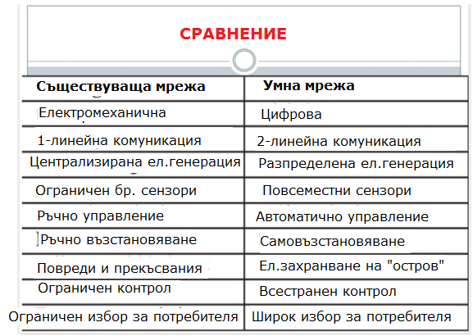
Eнергийна сигурност на Югоизточна Европа и национална сигурност
Предимства на “Умни мрежи”
За да се защити електрическата инфраструктура срещу въздействието на кибернетични и физически атаки, значителни предизвикателства трябва да бъдат преодолени преди широкото прилагане на интелигентни мрежови технологии.
Кибер защитата и оперативната съвместимост са две от основните предизвика-телства на трансформацията на конвенционалната мрежа в интелигентна. Що се отнася до сигурността, тя трябва да бъде внедрена като част от проекта на мрежата.

Slide 13
Eнергийна сигурност на Югоизточна Европа и национална сигурност
Мерки за подобрение защитата срещу кибератаки

Slide 14
Eнергийна сигурност на Югоизточна Европа и национална сигурност
ЗАКЛЮЧЕНИЕ
Без значение колко нива на сигурност или колко сложни са използваните защитни механизми, от съществено значение за защита на енергийната критична инфраструктура е в енергийния сектор да се назначават квалифицирани хора.
В много сложни енергийни мрежи, самите хора са едни от най-податливите да доведат до субективни грешки и същъевременно са най-адаптивните в управление на следаварийно възстановяване на мрежите.
Не на последно място, персоналът трябва да бъдат добре обучен да отговоря на голямото разнообразие от извънредни ситуации, тъй като няма достатъчно количество технологии, които може да заменят добре обучен персонал с добра предаварийна подготовка и организация.

Slide 15
Eнергийна сигурност на Югоизточна Европа и национална сигурност

